Slide 1
Software gestión de gastos
Profesora: Beatriz Marin
Ayudantes: Ignacio Nifuri, John Bidwell
Fecha: 24/10/2018
Thomas González
Nicolás Henríquez
Nicolás Ortiz

Slide 2

Resumen
Software de rendición de gastos para la empresa AVLA
Empleado registra en rendición gastos y comprobantes
Jefe y Encargado aprueban rendiciones

Slide 3
Correcciones de entrega anterior
Alcance:
  Abarca la creación, envio, aprobación y registro de rendiciones.
  Queda fuera la mantención y administración del sistema, el proceso de pago y la capacitación de los usuarios.
Recursos tecnológicos:
  postgresql versión 11.0
  Angular versión 6.2.4
  Java version 1.8.0\_181
  Servidor de 8MB de ram, 1 TB de almacenamiento y un procesador de 3,30GHz con 4 núcleos

Slide 4
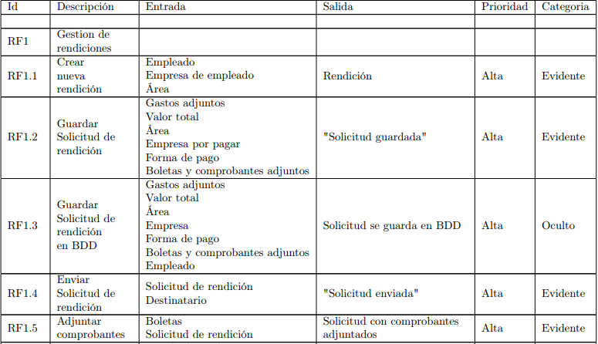
Requisitos funcionales

Slide 5
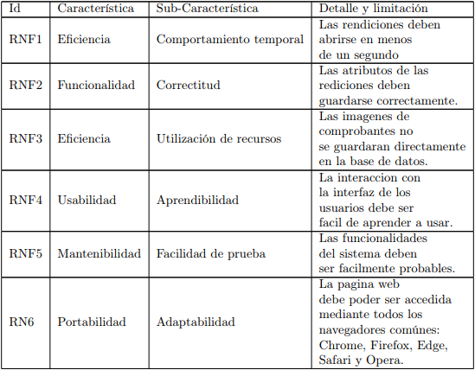
Requisitos no funcionales

Slide 6
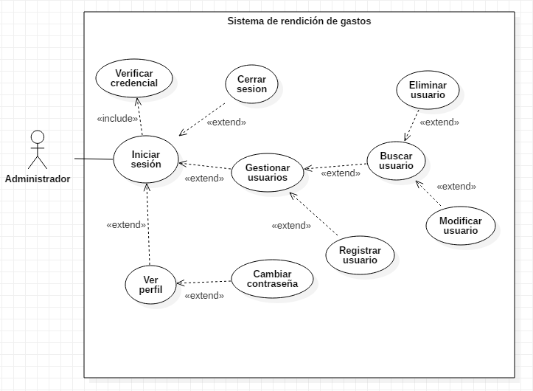
Diagramas de Casos de uso

Slide 7
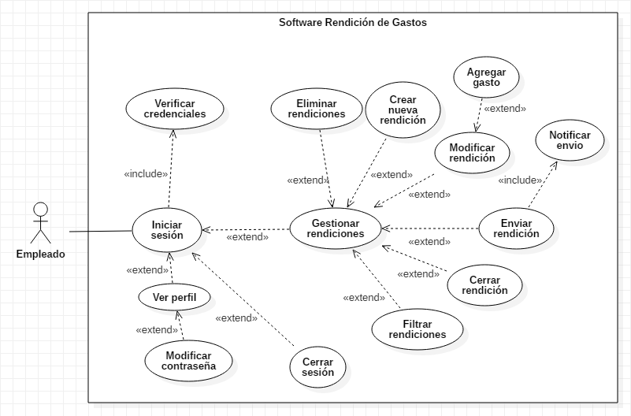
Diagramas de Casos de uso

Slide 8
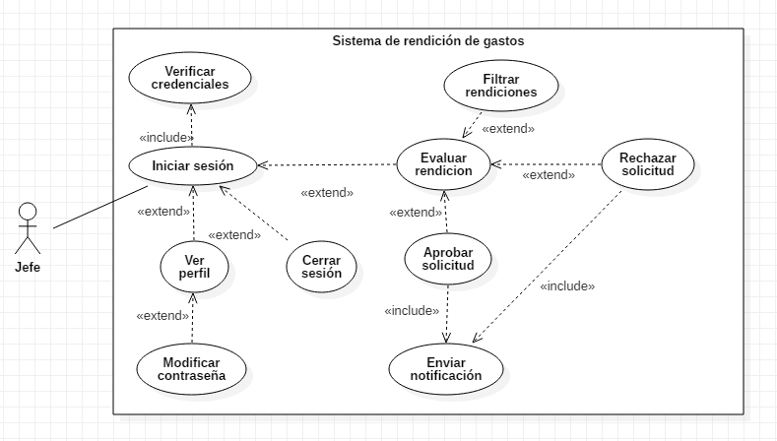
Diagramas de Casos de uso

Slide 9
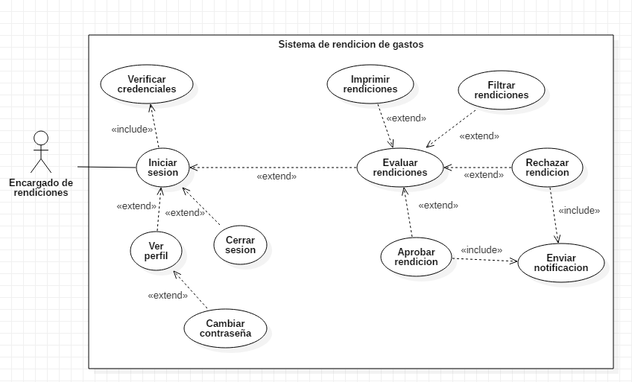
Diagramas de Casos de uso

Slide 10
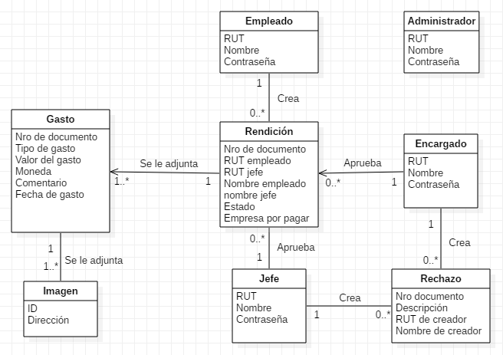
Modelo conceptual

Slide 11
Reuniones
Martes 02/10/18: Aclaración de requisitos
Martes 09/02/18: Aclaración de requisitos
Martes 23/02/18: Revisión de RF, RNF y Modelo Conceptual

Slide 12
Conclusión
Interacción entre usuario y sistema
Modelo del sistema
Algunas funciones importantes

